Slide 1
Природне середовище

Slide 2
У цій презентації ти
Проаналізуєш позитивний вплив природного середовища на здоров’я людини та її самопочуття
Пригадаєш і поповниш свої знання про небезпеки природного середовища .
Дізнаєшся, як допомогти організмові пристосуватися до зміни природних умов
Навчишся підбирати одяг відповідно до погоди

Slide 3
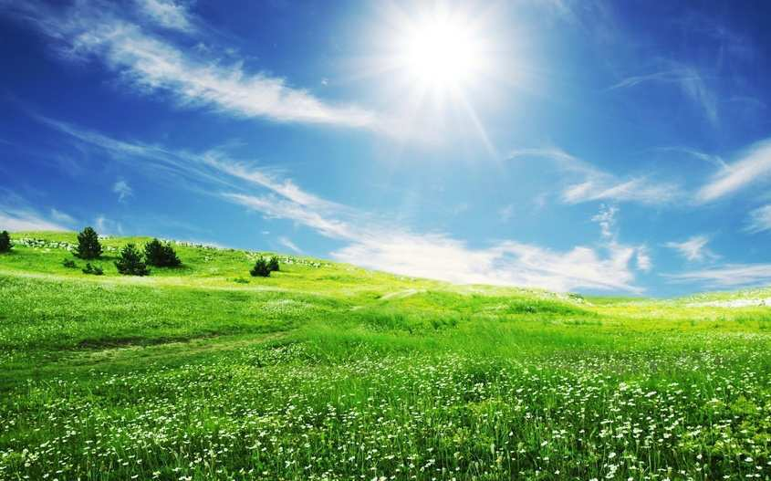
Неможливо уявити життя поза природним середовищем. Адже це – повітря, яким дихаємо, вода , яку п’ємо , земля ,яка нас годує

Slide 4
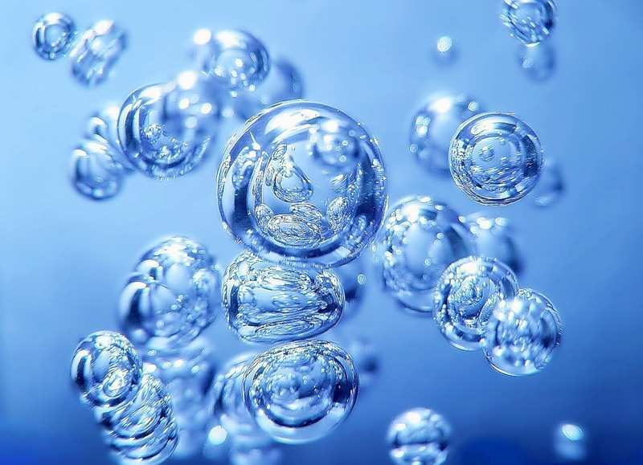
Чи знаєш ти , що без води людина може прожити лише кілька днів , а без їжі – кілька тижнів? А скільки можна прожити без повітря?

Slide 5
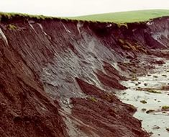
Грунти
Небезпеку для людей становлять зсуви і провали грунтів . Низька родючість грунтів (наприклад, у пустелі) спричиняє голод у багатьох країнах світу .

Slide 6
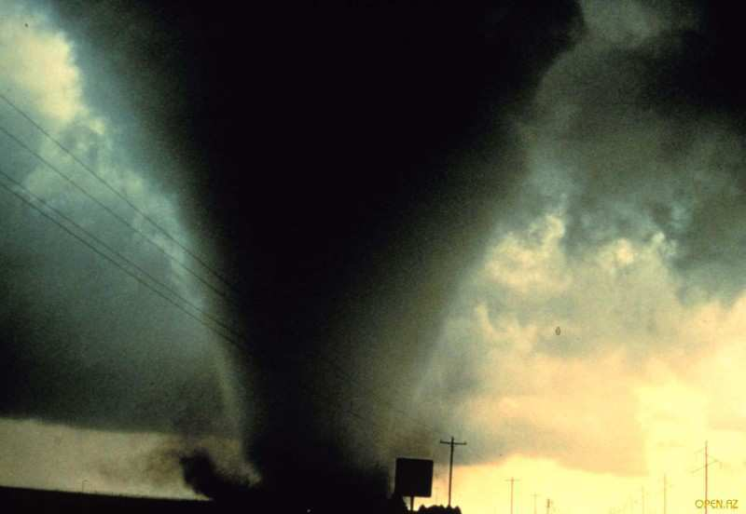
Стихійні лиха
Як і в давні часи людям загрожують стихійні лиха : землетруси, цунамі, урагани, лісові пожежі, виверження вулканів

Slide 7
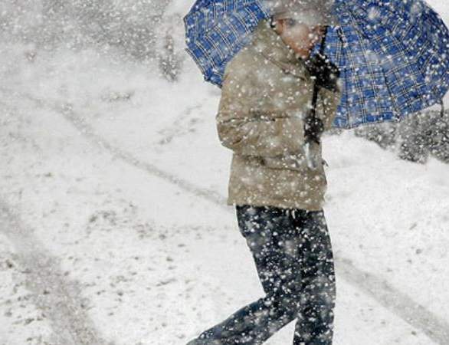
Погодні умови
Загрозою здоров`ю людини є несприятливі погодні умови . Люди похилого віку і ті , у кого слабкий імунітет , страждають на метеочутливість.

Slide 8
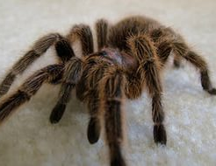
Тваринний світ
Життю і здоров`ю людей можуть загрожувати дикі звірі, змії, комахи, збудники інфекційних хвороб

Slide 9
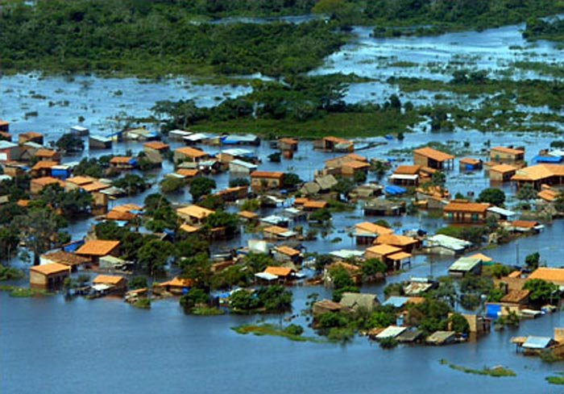
Географічне положення та рельєф території
Жителям гір загрожують снігові лавини, на узбережжі океану – цунамі , у долинах річок -- повені

Slide 10
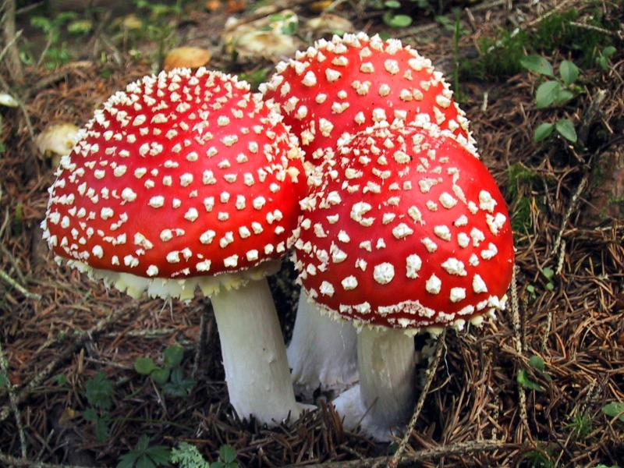
Рослинний світ, гриби
Деякі рослини і гриби є отруйними.

Slide 11
Акліматизація – пристосування організму до змін у навколишньому середовищі.

Slide 12
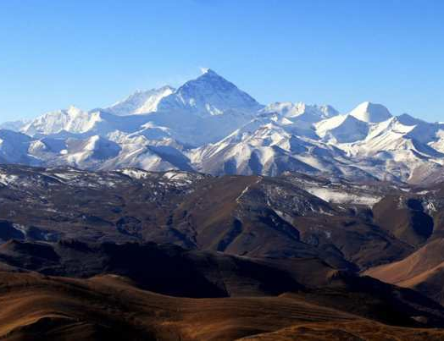
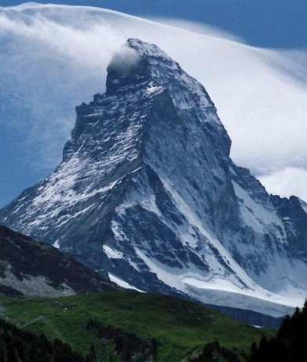
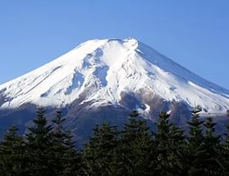
Вирушаючи в гори , маєш памятати про проблеми висотної акліматизації. Адже в горах знижується атмосферний тиск, утруднюєтся дихання, збільшується інтенсивність сонячного випромінювання, особливо ультрафіолетового

